Slide 1
第十組-衛星任務排程最佳化：
混合整數線性規劃與限制式規劃之研究
111034043 蔡坤憲
111034017 黃冠捷
111034010 羅彥凱

Slide 2
1. 問題背景與挑戰
問題背景與 挑戰
模型一： MILP
模型二： CP optimizer
結果： 模型求解比較
實務建議與 未來展望
衛星系統描述:
  遙感衛星執行觀測任務，涉及一系列相互依賴的任務
任務種類 | 任務功能
Track | 監控衛星狀態。
Shoot | 拍攝影像。 每個Shoot所拍攝的影像數量不同，會依照拍了幾張影像而有幾個Download任務。
Download | 下載影像。
Remove | 移除影像。 一個Shoot會對應一個Remove。
T maneuver | 轉動衛星至欲拍攝角度。
P maneuver | 轉動衛星至欲下載角度。
H maneuver | 轉動衛星角度指向太陽。 會分為有指定Contact ID和沒有指定Contact ID。

Slide 3
1. 問題背景與挑戰
問題背景與 挑戰
模型一： MILP
模型二： CP optimizer
結果： 模型求解比較
實務建議與 未來展望
資源約束:
  有限的資源：記憶體、檔案名稱容量等，任務會競爭這些資源
任務執行限制：
  任務不重疊
  同組任務綁定(e.g. Shoot-Download-Remove)
  地面站接觸時間 (contact time window)
  任務日蝕週期限制 (Duty Cycle Limits)
核心目標:
  最大化能夠執行的任務總數且任務完成時程更前更緊湊
Shoot
P man
Download
…
Download
H man
R-type contact
Remove

Slide 4
流程圖
MILP模型建立
將任務依種類宣告為區間變數
將數學解轉換為排程結果匯入excel
將MILP模型之限制式轉換為全域限制式
建立目標式：最大任務數 & 最小化任務開始時間
使用IBM CP Optimizer求解
自動從excel讀入任務、地面站日蝕軌道與資源上限等資料列表
將任務依種類宣告為二元與連續變數
將排程結果匯入excel
建立線性限制式：記憶體/檔名容量限制、執行時間不重疊...
建立目標式：最大任務數 + 優先提早 Download/Remove
使用IBM CPLEX求解
自動從excel讀入任務、地面站、日蝕軌道與資源上限等資料列表
資料蒐集與前處理
CP模型建立
程式架構: 使用Python並導入IBM 提供的數學規劃模組 DOcplex（Decision Optimization Modeling for Python）建模

Slide 5
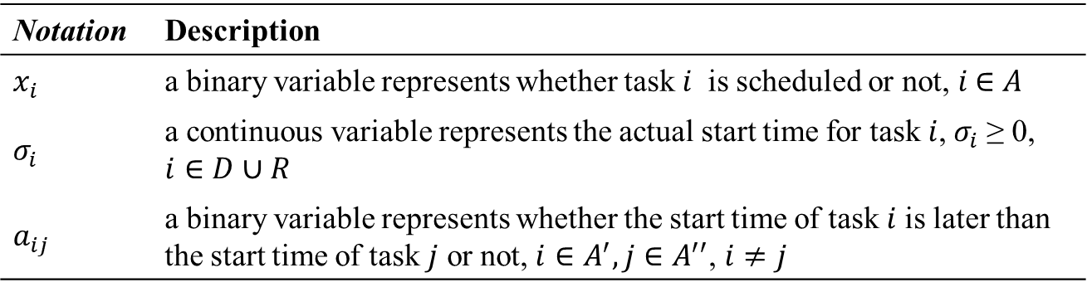
2. MILP 模型建立
問題背景與 挑戰
模型一： MILP
模型二： CP optimizer
結果： 模型求解比較
實務建議與 未來展望
Notation | Description
$$x_{i}$$ | a binary variable represents whether task 𝑖 is scheduled or not, 𝑖 ∈ 𝐴
$$σ_{i}$$ | a continuous variable represents the actual start time for task $i$, $σ_{i}$≥ 0, $i∈D∪R$
$$a_{ij}$$ | a binary variable represents whether the start time of task $i$is later than the start time of task $j$ or not, $i∈A^{′}, j∈A^{′′}$, $i≠j$
線性化衛星時序邏輯，透過二元變數描述「任務是否被排入」，以及連續變數描述任務開始時間。其數學限制式主要包含以下四類：
  任務不重疊：所有任務在時間軸上不可交疊。
  R-type 地面站相依限制：Shoot–Download–Remove 必須符合接觸時間與前後順序。
  日蝕週期（Duty Cycle）限制：任務不能在禁用時段執行。
  記憶體 / 檔案空間限制：確保衛星資源不被超用。

Slide 6
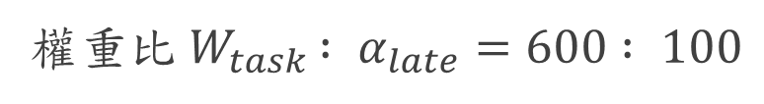
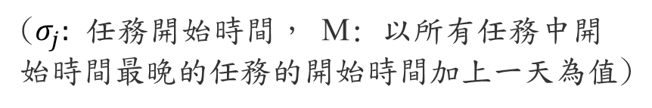
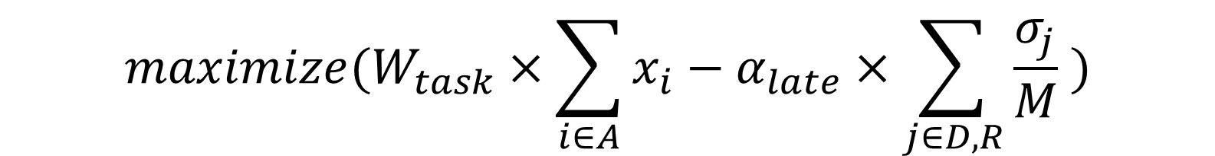
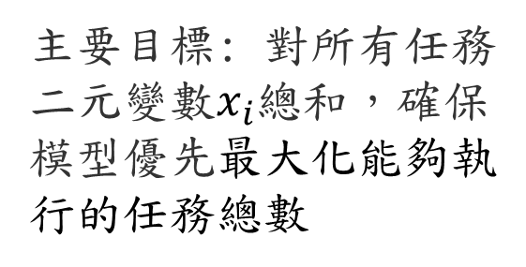
2. 目標式建立
問題背景與 挑戰
模型一： MILP
模型二： CP optimizer
結果： 模型求解比較
實務建議與 未來展望
$$maximize(W_{task}×\sum_{i∈A}{x_{i}}−α_{late}×\sum_{j∈D, R}{\frac{σ_{j}}{M} )}$$
主要目標: 對所有任務二元變數$x_{i}$總和，確保模型優先最大化能夠執行的任務總數
懲罰項: 對排入的 Download 和 Remove 任務所造成的延遲施加成本，懲罰其 Normalized Start Time
($σ_{j}:$ 任務開始時間， M: 以所有任務中開始時間最晚的任務的開始時間加上一天為值)
權重比${ W}_{task } : α_{late}=600 : 100$

Slide 7
流程圖
MILP模型建立
將任務依種類宣告為區間變數
將數學解轉換為排程結果匯入excel
將MILP模型之限制式轉換為全域限制式
建立目標式：最大任務數 & 最小化任務開始時間
使用IBM CP Optimizer求解
自動從excel讀入任務、地面站日蝕軌道與資源上限等資料列表
將任務依種類宣告為二元與連續變數
將排程結果匯入excel
建立線性限制式：記憶體/檔名容量限制、執行時間不重疊...
建立目標式：最大任務數 + 優先提早 Download/Remove
使用IBM CPLEX求解
自動從excel讀入任務、地面站、日蝕軌道與資源上限等資料列表
資料蒐集與前處理
CP模型建立
程式架構: 使用Python並導入IBM 提供的支援的數學規劃模組 DOcplex（Decision Optimization Modeling for Python）建模

Slide 8
3. CP 模型建立
問題背景與 挑戰
模型一： MILP
模型二： CP optimizer
結果： 模型求解比較
實務建議與 未來展望
  導入 Module docplex.cp.model (Constraint Programming)
    (基於 MILP 模型之限制式做轉換)
  變數型態：
    interval_var = 任務一個區間
    presence_of(iv) = 這個區間是否被選擇（0/1 表達式）
  限制式語意化：
    no_overlap(...)：任務不能重疊
    alternative(master, copies)：主任務必須對應到一個候選區間（例如 Download 選某個 contact）
    if_then(condition, constraint)：條件式限制

Slide 9
流程圖
MILP模型建立
將任務依種類宣告為區間變數
將數學解轉換為排程結果匯入excel
將MILP模型之限制式轉換為全域限制式
建立目標式：最大任務數 & 最小化任務開始時間
使用IBM CP Optimizer求解
自動從excel讀入任務、地面站日蝕軌道與資源上限等資料列表
將任務依種類宣告為二元與連續變數
將排程結果匯入excel
建立線性限制式：記憶體/檔名容量限制、執行時間不重疊...
建立目標式：最大任務數 + 優先提早 Download/Remove
使用IBM CPLEX求解
自動從excel讀入任務、地面站、日蝕軌道與資源上限等資料列表
資料蒐集與前處理
CP模型建立
程式架構: 使用Python並導入IBM 提供的支援的數學規劃模組 DOcplex（Decision Optimization Modeling for Python）建模

Slide 10
4. 模型求解方式比較
問題背景與 挑戰
模型一： MILP
模型二： CP optimizer
結果： 模型求解比較
實務建議與 未來展望
  CPLEX Optimizer（數學規劃求解器)
  採用數學演算法，通過嚴格的數學方法來找到解
  Branch and Bound/Cut： 將整數問題分解為一系列易於求解的線性問題，並通過切割平面 (Cutting Planes) 和界限 (Bounds) 來收斂到整數最佳解。
  CP Optimizer（約束規劃求解器)
  先給變數 domain（範圍），再用 propagation 逐步縮小 domain，最後用 search 探索剩下的小範圍
  Search: DFS + Conflict-directed Search/Learning + Large Neighborhood Search（LNS）

Slide 11
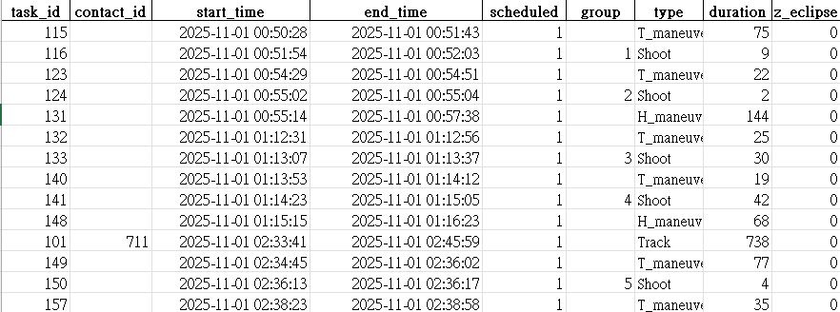
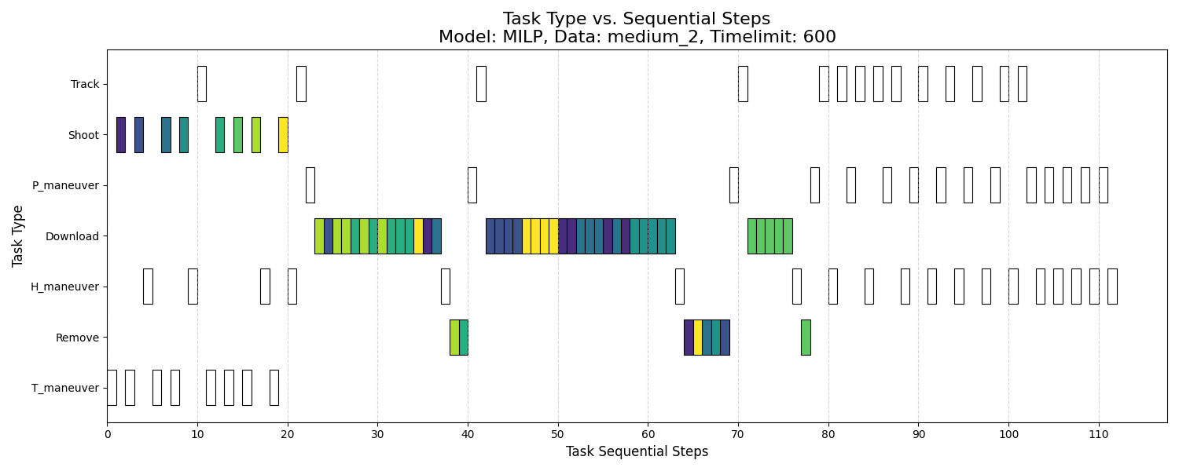
4. 模型效能比較 – 結果輸出示例
問題背景與 挑戰
模型一： MILP
模型二： CP optimizer
結果： 模型求解比較
實務建議與 未來展望
  排程結果以excel輸出，涵蓋各任務的各項細節
  可輸出甘特圖，視覺化排程結果

Slide 12
4. 模型效能比較– 基於到達穩定解的時間
問題背景與 挑戰
模型一： MILP
模型二： CP optimizer
結果： 模型求解比較
實務建議與 未來展望
  設定運行時間
    最大運行時間600 (sec)，觀察求解到達穩定狀況的時間
  六組不同數量測資 (各組任務不重複)
    small_1,small_2 (61 / 69)
    medium_1, medium_2 (104 / 112)
    large_1, large_2 (193 / 266)

Slide 13
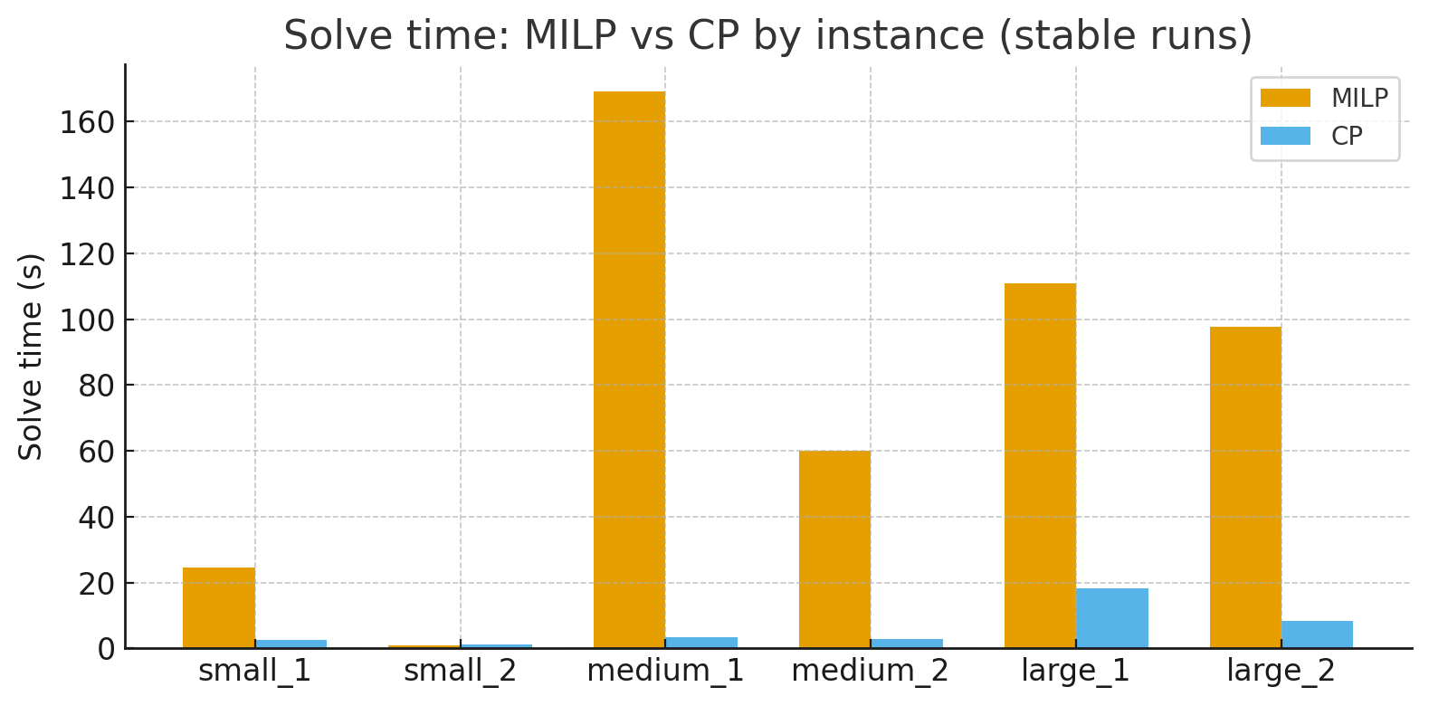
問題背景與 挑戰
模型一： MILP
模型二： CP optimizer
結果： 模型求解比較
實務建議與 未來展望
4. 模型效能比較- 針對不同測資到達穩定狀況的時間
dataset | model | status | solvetime | objective | task ratio
small_1 | MILP | optimal | 24.41 | 36320.43 | 100%
 | CP | optimal | 2.51 | 36320.43 | 100%
 | diff ratio |  | 873% | 0% | 0%
small_2 | MILP | best feasible | 1.03 | 41195.7 | 100%
 | CP | optimal | 1.2 | 41195.7 | 100%
 | diff ratio |  | -14% | 0% | 0%
medium_1 | MILP | best feasible | 169.05 | 61631.99 | 100%
 | CP | best feasible | 3.29 | 61635.44 | 100%
 | diff ratio |  | 5038% | 0% | 0%
medium_2 | MILP | stable feasible | 60.11 | 65970.06 | 99%
 | CP | best feasible | 2.74 | 66586.42 | 100%
 | diff ratio |  | 2094% | 1% | 1%
large_1 | MILP | stable feasible | 110.8 | 105086.22 | 92%
 | CP | best feasible | 18.27 | 114383.8 | 100%
 | diff ratio |  | 506% | 8% | 8%
large_2 | MILP | stable feasible | 97.67 | 144682.57 | 92%
 | CP | best feasible | 8.45 | 150674.1 | 96%
 | diff ratio |  | 1056% | 4% | 4%
Optimal: 系統判定的全域最佳解
Best feasible: 600秒內能跑出的最佳解
Stable feasible : 穩定解(後60秒內沒有更優解)
Notes:
加表格 兩張圖合在一起

Slide 14
4. 模型求解品質比較– 基於運行時間限制
問題背景與 挑戰
模型一： MILP
模型二： CP optimizer
結果： 模型求解比較
實務建議與 未來展望
  設定運行時間
    30,60,120,180,300,600 (sec)
  六組不同數量測資 (各組任務不重複)
    small_1,small_2 (61 / 69)
    medium_1, medium_2 (104 / 112)
    large_1, large_2 (193 / 266)

Slide 15
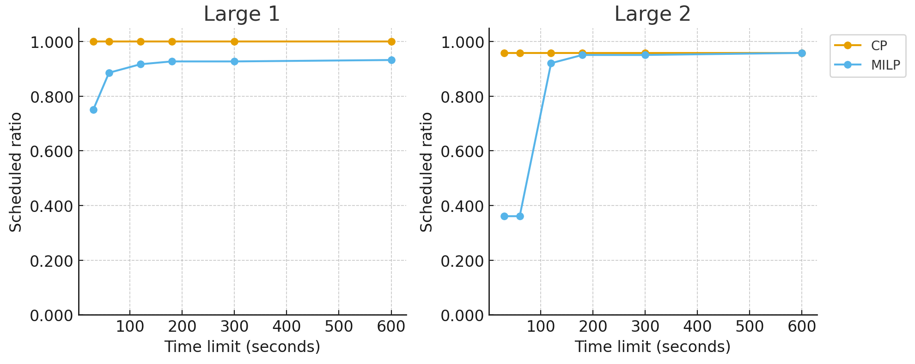
問題背景與 挑戰
模型一： MILP
模型二： CP optimizer
結果： 模型求解比較
實務建議與 未來展望
不同 Time Limit 下的任務完成比例比較（Tasks/K）
(K:輸入的任務總量)
Instance | Time limit (s) | MILP ratio | CP ratio | Δ ratio (%) (CP-MILP) | Instance | MILP ratio | CP ratio | Δ ratio (%) (CP-MILP)
large_1 | 30 | 0.751 | 1.000 | +24.870 | large_2 | 0.361 | 0.959 | +59.774
large_1 | 60 | 0.886 | 1.000 | +11.399 | large_2 | 0.361 | 0.959 | +59.774
large_1 | 120 | 0.917 | 1.000 | +8.290 | large_2 | 0.921 | 0.959 | +3.759
large_1 | 180 | 0.927 | 1.000 | +7.254 | large_2 | 0.951 | 0.959 | +0.752
large_1 | 300 | 0.927 | 1.000 | +7.254 | large_2 | 0.951 | 0.959 | +0.752
large_1 | 600 | 0.933 | 1.000 | +6.736 | large_2 | 0.959 | 0.959 | +0.000
  (小、中型測資解題結果相似)
Notes:
折線圖(選差異大的) and 表格

Slide 16
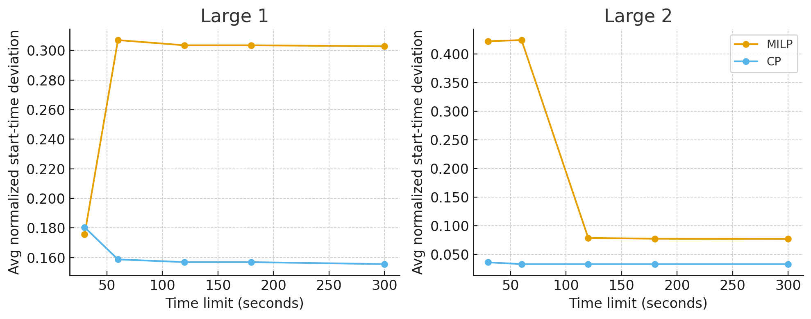
不同 Time Limit 下的 Average Normalized Start Time Ratio比較
問題背景與 挑戰
模型一： MILP
模型二： CP optimizer
結果： 模型求解比較
實務建議與 未來展望
(Normalized Start Time Ratio 用來量化排程緊密程度，其值越低代表任務在越早可行的時間點執行，緊密程度越高，排程結果的品質更好。)
Instance | Time Limit (s) | MILP_Avg NST Ratio | CP_Avg NST Ratio | CP − MILP | Instance | MILP_Avg NST Ratio | CP_Avg NST Ratio | CP − MILP
Large_1 | 30 | 0.176 | 0.180 | 0.004 | Large_2 | 0.422 | 0.036 | -0.386
Large_1 | 60 | 0.307 | 0.159 | -0.148 | Large_2 | 0.424 | 0.033 | -0.391
Large_1 | 120 | 0.303 | 0.157 | -0.146 | Large_2 | 0.079 | 0.033 | -0.046
Large_1 | 180 | 0.303 | 0.157 | -0.146 | Large_2 | 0.077 | 0.033 | -0.044
Large_1 | 300 | 0.303 | 0.156 | -0.147 | Large_2 | 0.077 | 0.033 | -0.044
ratio
ratio
  (小、中型測資解題結果相似)

Slide 17
4. 結論分析
問題背景與 挑戰
模型一： MILP
模型二： CP optimizer
結果： 模型求解比較
實務建議與 未來展望
1. 求解品質差異：
  小型測資、中型測資：MILP 與 CP 表現相近。
  大型測資：CP 任務完成比例、Objective、Average Normalized Start Time Ratio 表現皆明顯優於 MILP，且資料量越大則 MILP 模型越有可能出現不合理排程。
2. 效能差異：
  除了小型測資外，CP到達穩定狀況的速度表現明顯優於 MILP。
3. 模型特性導致差異
  MILP 搜尋空間巨大。
  CP 透過 propagation + LNS，對排程問題更適合。
4. 綜合觀察
  MILP 可精確刻畫各種限制，適合中小型問題與敏感度分析。
  CP 將任務建模在資源複雜、任務量大的情境下具有優勢。

Slide 18
5. 未來展望 (Future Work)
問題背景與 挑戰
模型一： MILP
模型二： CP optimizer
結果： 模型求解比較
實務建議與 未來展望
1. 混合策略 MILP–CP
  CP 排序 + MILP 微調
2. 實務應用擴展
  多衛星
  支援緊急任務插入
  與實際任務控制系統整合（UI + API），讓排程結果能直接被營運人員使用與回饋

